Slide 1
Мастер-класс для педагогов
«Изготовление сенсорного пакета и его значение в развитии ребёнка»
Составитель: учитель – логопед: Белоусова О.А.

Slide 2
Цель:
Через тактильные ощущения воздействовать на мозг ребёнка, развивая мелкую моторику, мышление и речь.
Задачи:
Расширить знания педагогов о значении использования нетрадиционного материала для развития детей;
Познакомить со способом раскрытия сенсорных и творческих способностей;
Показать возможность овладения новыми способами предметно-познавательной деятельности.

Slide 3
Оборудование:
пластиковые конверты зип-лок;
манка, вода или гель (можно взять сразу цветной);
карточки - фоны;
крупные и мелкие детали, которые будут непосредственно участвовать в игре:
мелкие игрушки;
бусины;
пуговицы;
ракушки;
объёмные и плоские фигуры и т. п.

Slide 4
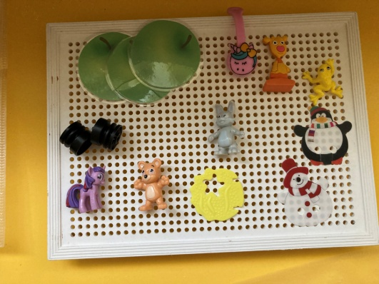
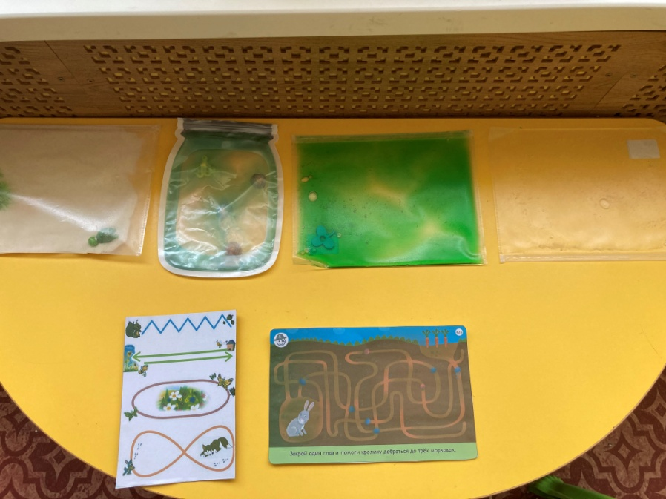
*Сенсорный пакет – это веселая и интересная развивающая игрушка для детей.
*Сенсорный пакет – это отличный способ раскрыть творческие способности, развить мелкую моторику рук.

Slide 5
Ход мастер-класса:
Подготовленный пакет. Распределяем и перемешиваем полученную массу.
Добавляем в пакет мелкие детали с которыми дети будут играть.
Выпускаем из пакета воздух, закрываем при помощи замочка и снимаем замок (он хорошо снимается, приложив небольшое усилие и потянув его в сторону).
Можно сортировать содержимое пакета по цветам и формам, можно изучать счёт и составлять буквы, закреплять предлоги, можно собирать различные фигурки. Можно просто рисовать или обводить ладошки. Для более взрослых детей будут интересны лабиринты и «бродилки».

Slide 6
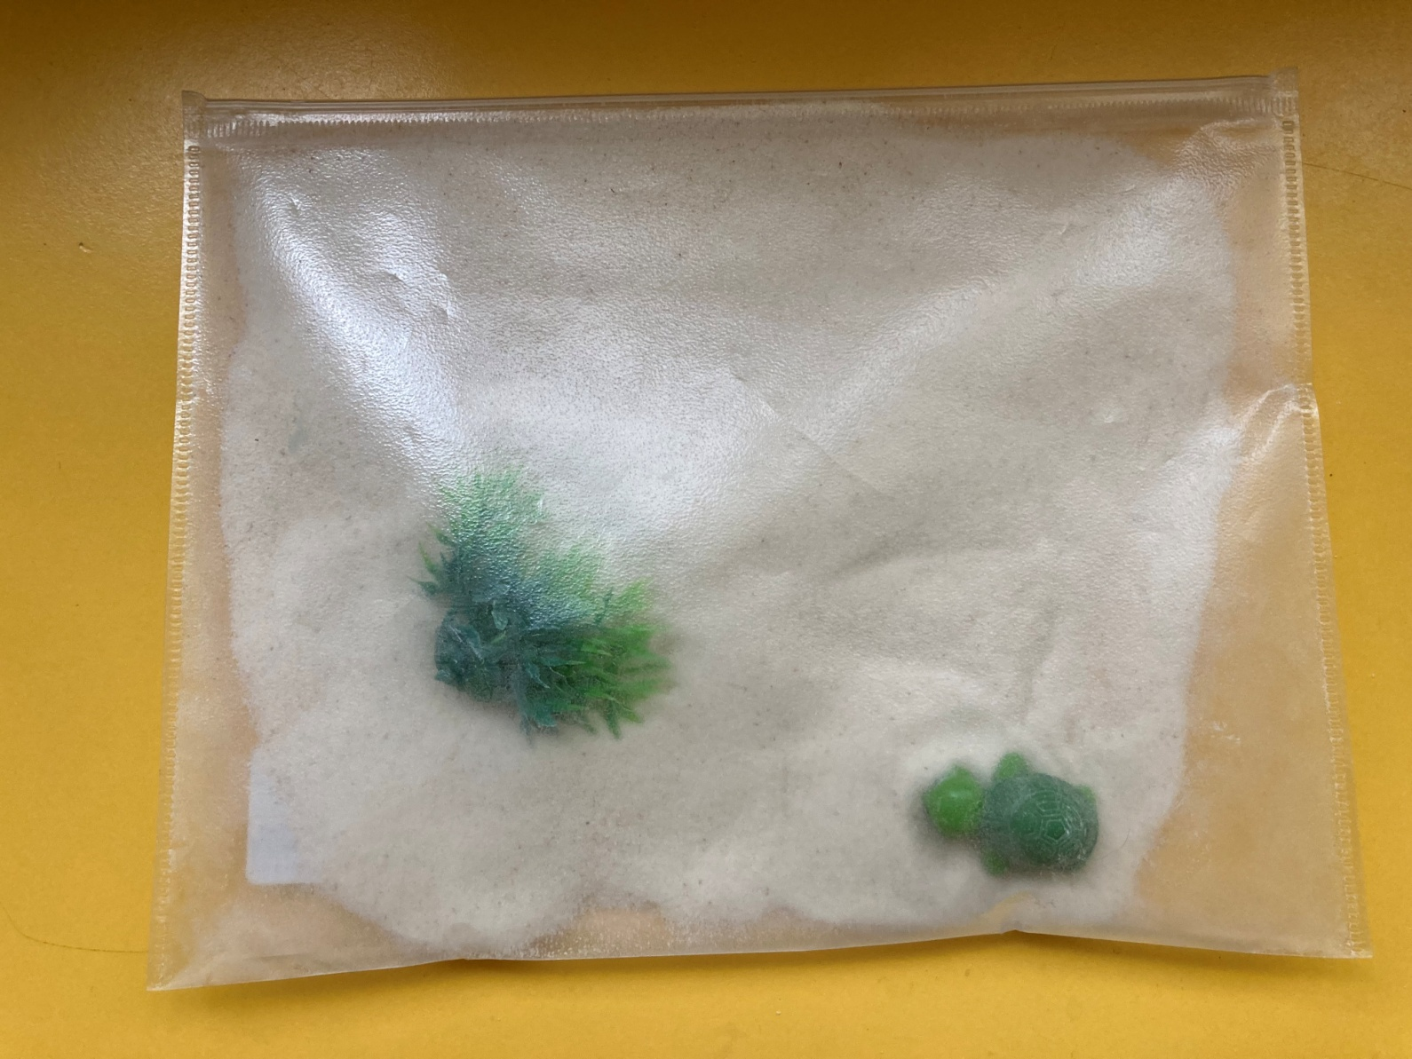
Игра: «Помоги черепашке».

Slide 7
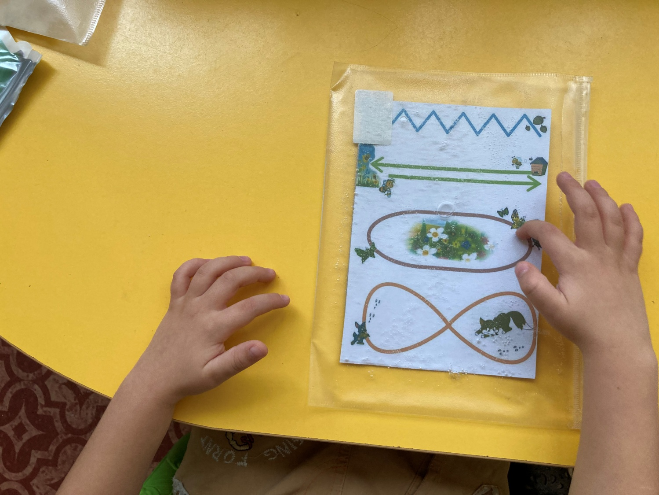
Игра: «Веселые дорожки».

Slide 8
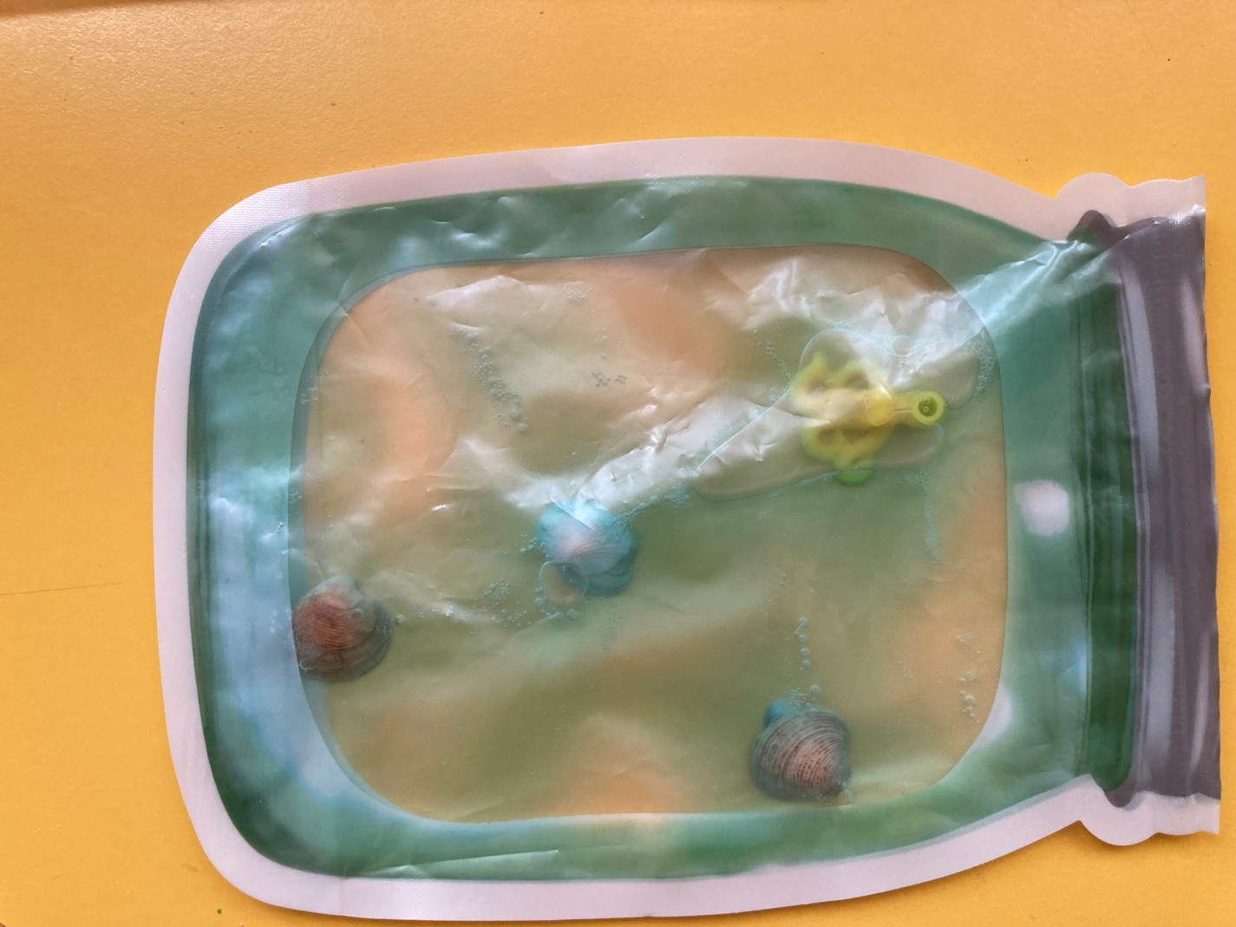
Игра: «Аквариум».

Slide 9
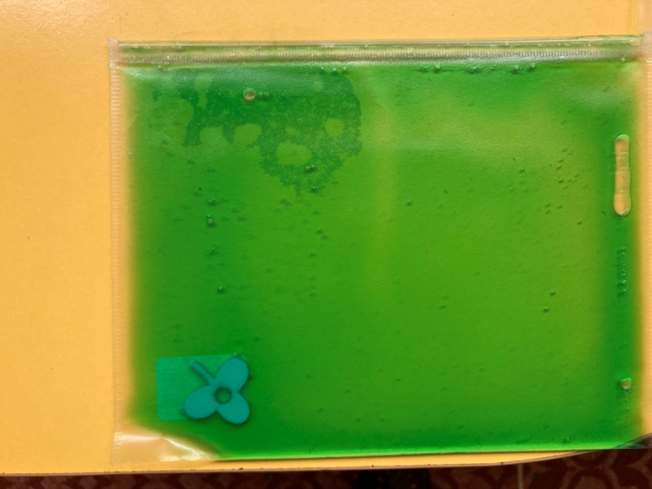
Игра: «Найди листик».

Slide 10
До новых встреч!

